Slide 1
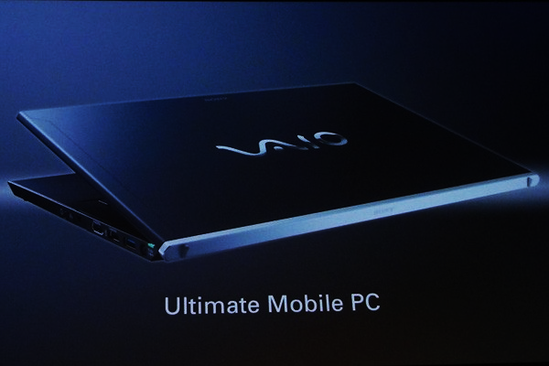
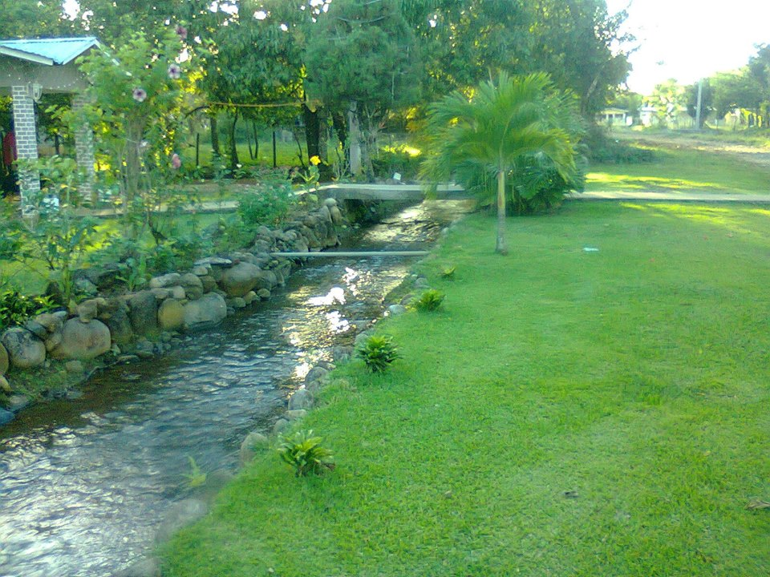
Universidad Autónoma de Chiriquí Extensión boquete – gualaca Trabajo de programación 201 Alumno Richard Grimas cedula : 4-761-1680 Profesor Edward Cedeño

Slide 2
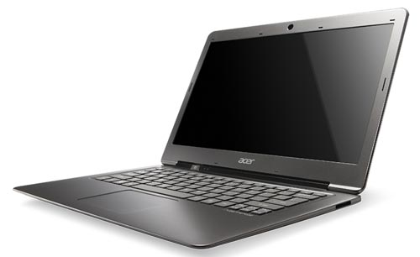
Tecnología Educativa

Slide 3
Que es tecnología educativa
La Tecnología Educativa es el resultado de las practicas de diferentes concepciones y teoría educativas para la resolución de un amplio espectro de problemas y situaciones referidos a la enseñanza y el aprendizaje, apoyadas en las TIC .

Slide 4
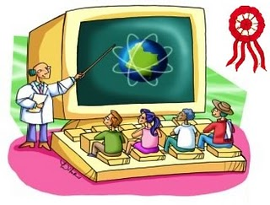
Definición de tecnología educativa
Es el uso pedagógico de todos los instrumentos y equipos generados por la tecnología, como medio de comunicación, los cuales pueden ser utilizados en procesos pedagógicos, a fin de facilitar el proceso de enseñanza-aprendizaje. Hoy en día podríamos decir que también se incluyen las altas tecnologías de la información.

Slide 5
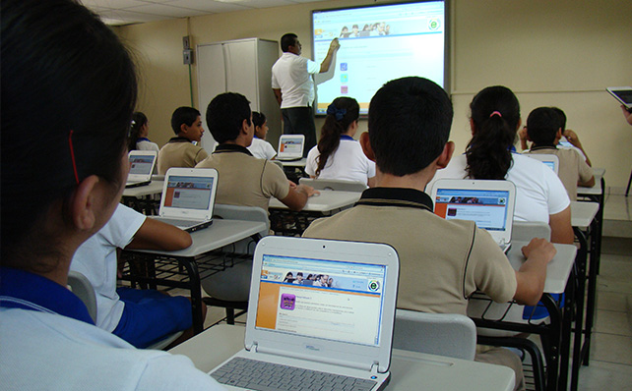
EVOLUCION DE LA TECNOLOGUIA EDUCATIVA
LA EVOLUCION DE LA TECNOLOGUIA EDUCATIVA QUE COMO DICIPLINA NACION EN LOS ESTADO UNNIDOS DE AMERICA EN LA DECADA DE LOS 50 , A DADO LUGAR A DIFERENTE ENFOQUE A TENDENCIAS QUE SE CONOCEN COMO .
ENSEÑANZA AUDIO VISUAL ,
ENSEÑANZA PROGRAMADA ,
TECNOLOGUIAINSTRUCCIONAL,
DISEÑO .

Slide 7
Tecnología educativa apropiada y crítica
La conceptualización de Tecnología Educativa, que se presenta antes, muchas veces es aplicada de modo descontextualizado, sobre todo ello ocurre en las propuestas educativas de los países del sur del mundo, hoy con las TIC. Desde la década de los 90 el concepto de «Tecnología Educativa Apropiada y Crítica», rescatando por un lado, todos los movimientos que nacen en los 80 en Inglaterra que incorporan estas líneas y, la revalorización de los recursos no convencionales para la educación.

Slide 8
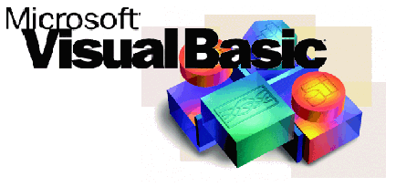
Modelos de Distribución de Tics en la Escuela
Modelo de laboratorio o gabinete de informática.
El modelo de laboratorio posibilita la distribución de un número considerable de alumnos por equipo, sentados frente a las máquinas y de espaldas al docente y entre sí (configuración habitual), tiene una fuerte importancia hacia el trabajo individual. También practican con procesadores de texto y quizás aprendían algo de programación, mediante algún lenguaje como el BASIC.

Slide 9
